Slide 1
目 录 ONTENTS
C
1
实现思路
2
探索过程

Slide 2
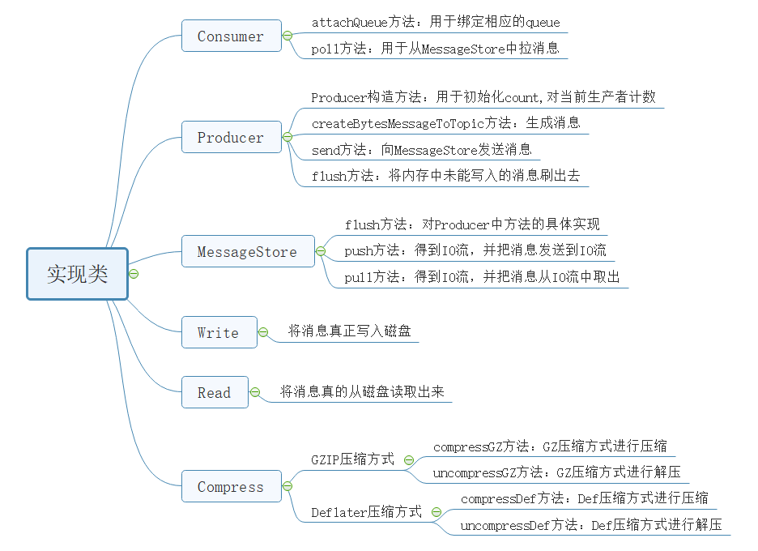
实现思路
各个类及其方法：

Slide 3
实现思路
使用NIO读写效率更高：
以RandomAccessFile为基础，利用NIO的 Channel 和 MappedByteBuffer 实现对数据的读写。理论上，使用了内存映射的NIO的读写速度是非常惊人的，果不其然，线下模式比我用逐个读取的IO快很多！

Slide 4
实现思路
普通的IO：
先利用装饰器 BufferedInputStream、 BufferedOutputStream大大加快IO 的速度，再利用装饰器 DataInputStream、DataOutputStream 使得我们可以对基本数据类型进行读写。
测试证明，利用 装饰器 BufferedInputStream 和 BufferedOutputStream 果然可以大大加快读写速度

Slide 5
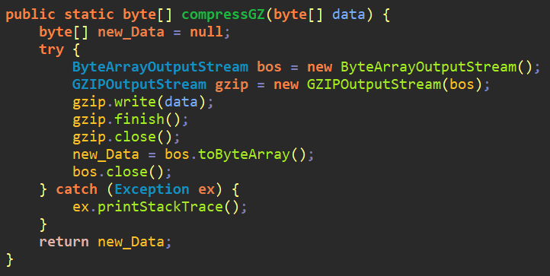
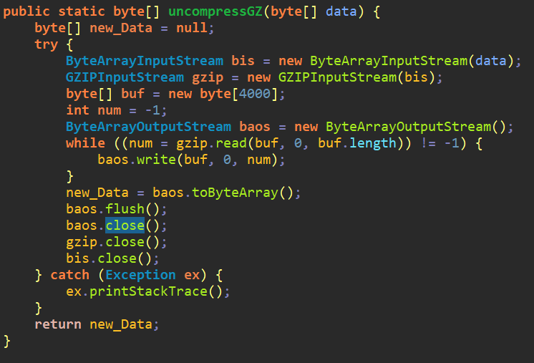
实现思路
数据压缩：
首先，使用了GZIPInputStream和GZIPOutputStream
对存入磁盘的数据进行了压缩，我选定大于4000 bit 的消息进行压缩。压缩后，速度快了近3倍。

Slide 6
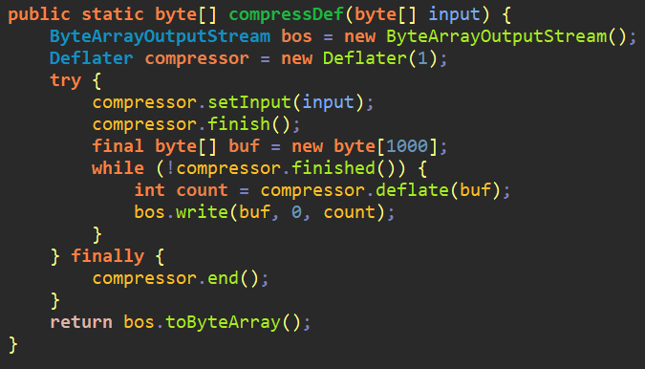
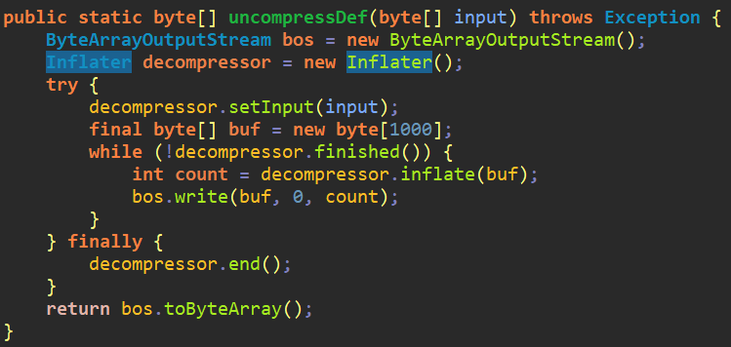
实现思路
数据压缩：
然后，使用了Deflater和Inflater 尝试不同的压缩方式。
结果其效果比 GZIP 压缩略好一点点

Slide 7
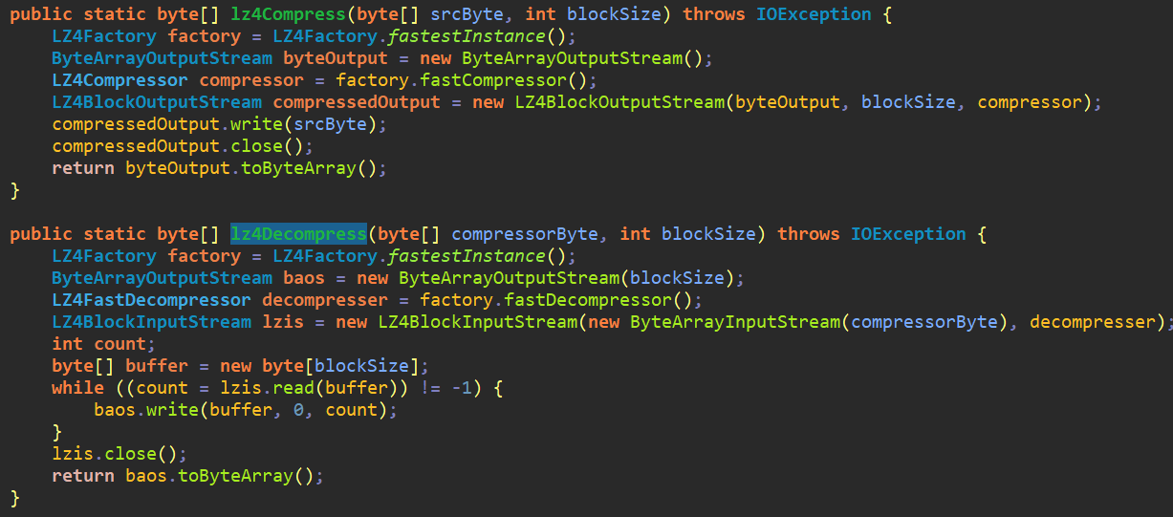

实现思路
数据压缩：
最后，去网上找LZ4压缩算法的包，使用LZ4压缩算法进行压缩。
结果其效果更好一点点，但是没有明显变化。

Slide 8
实现思路
Map映射：
可以对IO流进行映射。把IO流存到 Map中，下次要使用相同的文件对应的IO流的时候，直接从Map中提取，而不是重新创建一个新的IO流
（1）write的时候，要以 topic 为关键字在map中存储，因为一个topic对应一个存储消息的文件
（2）read的时候，则可以同一个topic的文件多个IO同时读取，所以此处的关键字是 queue+topic

Slide 9
实现思路
Map映射：
Message的头部有不同类型的值，int、String、long、double 。可以用map对 16种值用1、2…16 的形式放入 map，把其类型以 1、2、3、4四种类型的形式放入map。等到读取到对应消息的时候，直接查找map以提高效率

Slide 10
实现思路
静态：
因为消息量巨大，为了避免多次创建和回收重复的对象，能用static修饰就尽量用 static修饰

Slide 11
实现思路
写入磁盘的过程：
写入磁盘的时候，根据Message中不同类型的固定值，利用DataOutputStream写入不同数据类型的数据。其间记录body长度、head类型、是否压缩，并且利用之前提到的 map提高查找效率

Slide 12
实现思路
读入内存的过程：
读文件的时候，根据Message中不同类型的固定值，利用DataInputStream读取不同数据类型的数据。其间根据body长度、head类型、是否压缩，并且利用之前提到的 map提高查找效率，进而重新生成Message。

Slide 13
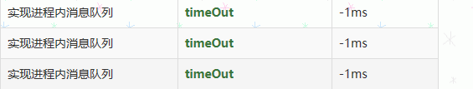
探索过程
IO方式：
添加简单的读写磁盘函数，来一条操作一条，结果超出时间限制
后面改为NIO中的Channel/MappedByteBuffer 和BufferedInputStream/BufferedOutputStream 就不超时了

Slide 14
探索过程
flush的原理：
一开始不知道 flush到底有什么用，逐渐才明白flush是把Producer未能放入磁盘的消息都刷出内存中。
联想到普通IO流的flush()方法，把输出流都关了就可以了。
结果发现行不通，因为每个Producer对应多个topic。
所以，只能等到全部Producer都调用了 flush()方法再把全部的输出流都关了

Slide 15
探索过程
优化小细节：
分支多的时候，能用switch就用switch，内部有查找表，空间换时间
能用entry迭代就不用增强for循环配合map.keyset()
存储消息尽量用更小的数据单位
write的时候每个存储消息的文件都要加锁，read的时候是只读，所以可以多个线程读同一个文件，为了效率而不加锁
尽量减少对象的创建，合理使用static

Slide 16
THANK YOU FOR WATICHING

